Slide 1

PREDIKSI CUACA BERDASARKAN KORELASI MULTI-PARAMETER FENOMENA FISIS ALAM DENGAN MACHINE LEARNING SEMINAR PROPOSAL Ragil Bagus Agung Budiyono - 175090307111003
Pembimbing I ( Agus Naba, S.Si., MT., Ph.D) NIP. 197208061995121001 | Pembimbing II ( Dr.rer.nat. Abdurrouf, S.Si.,M.Si ) NIP. 197209031994121001

Slide 2
Outline
Pendahuluan
Tinjauan Pustaka
Metodologi
Jadwal Kegiatan Penelitian

Slide 3
Pendahuluan
1

Slide 4
Latar Belakang
Cuaca sangat berpengaruh terhadap kehidupan manusia dalam berbagai sektor. Pada pertanian (Cogato er al., 2019), pada pasokan air (Kirono et al., 2016) hingga ke pengendalian pandemi (Tosepu et al., 2020)
Pentingnya cuaca mendorong melakukan peramalan cuaca. Peramalan satu parameter sudah dilakukan seperti peramalan kecepatan angin (Khosravi et al., 2018), prediksi hujan dan temperatur (Kirono et al., 2016)
Penelitian terkait klasifikasi cuaca juga sudah ada, terkait dengan kemampuan kamera untuk mengidentifikasi cuaca secara langsung (Zhang et al., 2016)

Slide 5
Latar Belakang
Berdasarkan latar belakang tersebut, penulis berencana untuk membangun kode program dengan algoritma time-series machine learning dimana prediksi tiap parameter cuaca akan dilakukan dan hasil prediksi tersebut digolongkan menggunakan algoritma classification machine learning, sehingga didapatkan ramalan cuaca multi parameter. Dalam penelitian kedepannya juga akan diteliti terkait hubungan antar parameter fisis yang paling mempengaruhi sehingga tercipta kategori cuaca pada waktu tersebut

Slide 6
Tujuan
Mengetahui korelasi antara parameter fenomena fisis terhadap cuaca yang terjadi.
Mengetahui cara untuk memprediksi cuaca terhadap multi-parameter fenomena fisis dengan metode regresi dan klasifikasi.
Mengetahui kemampuan model terhadap korelasi tiap parameter dan perubahan hasil apabila parameter ditambahkan atau dikurangi.
Mengetahui kemampuan model terhadap prediksi tahunan pada rentang waktu dan parameter terlibat yang ditentukan.

Slide 7
Batasan Masalah
Cuaca yang diprediksi memiliki kriteria cerah, Sebagian mendung, mendung, hujan, cerah disertai hujan, sebagian mendung disertai hujan
Cuaca yang diprediksi berdasarkan data curah hujan tiap jam di kota Malang pada Januari 2010 – Januari 2021
Parameter faktor penentu hujan secara fisis yang digunakan adalah suhu minimum-maksimum, kecepatan dan arah angin, presipitasi dan kelembapan.

Slide 8
Tinjauan Pustaka
2

Slide 9
Cuaca
Cuaca bermakna keadaan atmosfer pada satuan waktu tertentu
Cuaca memiliki parameter yang diungkapkan, seperti suhu, tekanan, angin, kelembapan dan lainnya
Karena cuaca sangat mempengaruhi kehidupan manusia, banyak metode peramalan dibangun
(Wirjohamidjojo & Swarinoto, 2010; Watts, 2014)

Slide 10
Parameter Cuaca
Parameter secara umum adalah temperature minimum, temperature maksimum, keadaan angin, keadaan awan dan evaporasi.
(Potter & Coleman, 2003)

Slide 11
Parameter Cuaca
Variabel utama yang diambil untuk fenomena fisis adalah volume udara atau air di atmosfer, massa jenis, temperatur, dan tekanan. Dari variabel tersebut umumnya para peneliti cuaca (meteorologis) menggunakan beberapa model matematis untuk menjelaskan fenomena fisis tersebut, diantaranya persamaan konservasi momentum Navier-Stokes, hukum pertama termodinamika terkait konservasi energi, persamaan konservasi massa udara, persamaan kontinuitas massa uap air dan persamaan gas ideal. Persamaan tersebut dapat menjadi acuan korelasi antar parameter, tetapi korelasi antar parameter pastinya beragam bergantung pada faktor lain, dan hal tersebut menyebabkan prediksi menggunakan persamaan matematis memiliki hasil yang tidak optimal
(Lions et al., 1992; Potter & Coleman, 2003)

Slide 12
Artificial Intelligence dan Machine Learning
Cakupan AI sangat luas, mencakup penyelesaian regresi, klasifikasi, clustering hingga ke penalaran, perencanaan dan navigasi. Ide besar dari AI adalah mampu menyelesaikan kebutuhan manusia yang mendasar dengan baik atau bahkan lebih baik
Machine Learning (ML) merupakan algoritma naungan AI. Fungsionalitas awalnya adalah mengubah data mentah menjadi sesuatu yang bernilai, hal tersebut berlaku pada ML secara konvensional. Dengan penelitian yang matang, ML pada terobosan terbarunya mampu benar-benar mengekstrak sebuah pola pada data mentah dalam berbagai jenis data.
(Morgan, 2018)

Slide 13

Artificial Intelligence dan Machine Learning

Slide 14
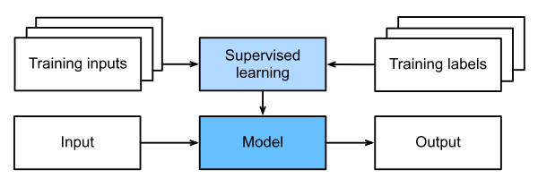
Supervised Learning
(Czum, 2020)

Slide 15
Regresi dan Klasifikasi
Sederhananya regresi merupakan prediksi yang dilakukan dengan angka real berdasarkan data yang ada. Regresi dapat menambahkan data yang kosong maupun meneruskan data yang sudah ada. Contoh regresi adalah prediksi harga rumah tahunan, prediksi harga saham, prediksi curah hujan. Kunci dari regresi adalah keluaran yang berupa nilai kontinu, sehingga sangat cocok untuk menyelesaikan permasalahan prediksi.
Lain halnya klasifikasi, ML akan mengelompokan data sesuai dengan kategori label yang telah ditentukan (pada kasus supervised learning). Keluaran dari klasifikasi adalah nilai diskrit yang menentukan label dari data. Contohnya adalah bagaimana klasifikasi kucing dan anjing, kanker ganas dan tidak, serta klasifikasi keadaan cuaca.
(Raschka & Mirjalili, 2017; Czum, 2020).

Slide 16
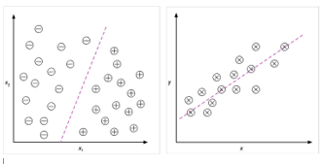
Regresi dan Klasifikasi

Slide 17
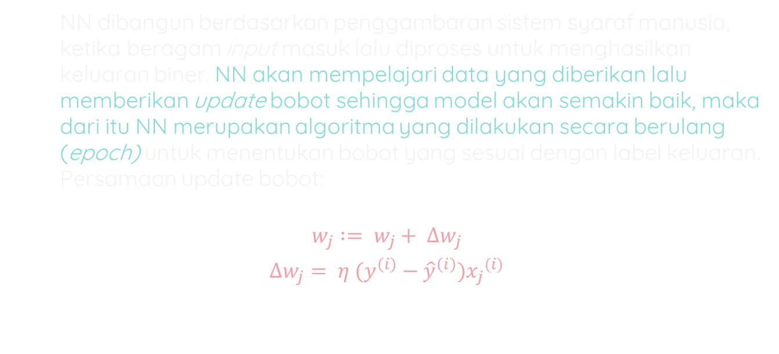
Neural Network
NN dibangun berdasarkan penggambaran sistem syaraf manusia, ketika beragam input masuk lalu diproses untuk menghasilkan keluaran biner. NN akan mempelajari data yang diberikan lalu memberikan update bobot sehingga model akan semakin baik, maka dari itu NN merupakan algoritma yang dilakukan secara berulang (epoch) untuk menentukan bobot yang sesuai dengan label keluaran. Persamaan update bobot:
$$w_{j} := w_{j}+ Δw_{j}$$
$${Δw}_{j}= η (y^{\left(i\right)}−{\hat{y}}^{\left(i\right)}){x_{j}}^{(i)}$$

Slide 18
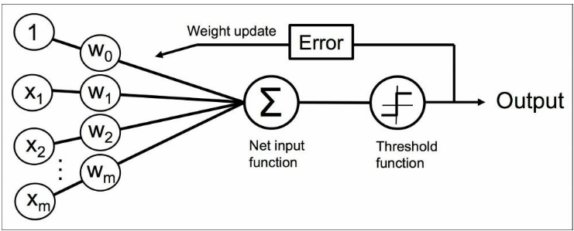
Neural Network

Slide 19
Time Series Neural Network
NN punya kecenderungan untuk menemukan pola pada sebuah data masukan. Penemuan pola tersebut didasarkan pada input sebelumnya, sehingga data yang telah di proses akan mempengaruhi bobot ke depannya. Permasalahannya adalah NN konvensional cenderung “lupa” apabila data yang dipanggil terlalu lama, dan NN konvensional tidak sensitif terhadap waktu. Karena itu, NN konvensional kurang baik untuk mengelola data dengan waktu sensitif seperti ramalan curah hujan dan harga saham.
(Lipton et al., 2015)

Slide 20
Time Series Neural Network
Recurrent NN sebenarnya adalah modifikasi dari feed-forward Neural Network dengan menambahkan komponen waktu. Recurrent NN mampu mengingat data yang telah lampau dengan urutan yang baik. Kelemahannya adalah Recurrent NN tidak dapat memilih konstanta mana yang harus diingat dan dilupakan, sehingga muncul metode baru yaitu Long-Short Term Memory (LSTM).
(Lipton et al., 2015)

Slide 21
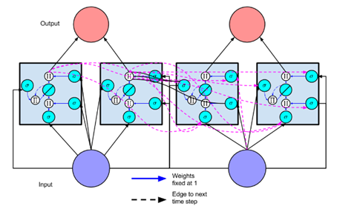
Time Series Neural Network

Slide 22
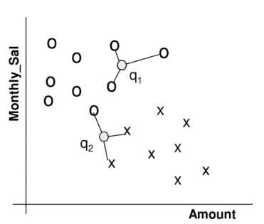
K-Nearest Neighbors

Slide 23

K-Nearest Neighbors
Poin utama dari algoritma ini adalah indetifikasi sebuah poin di data dan melihat data tetangga sekitarnya. Poin tersebut akan diidentifikasi berdasarkan jarak antara tetangga terdekatnya. Persamaannya adalah sebagai berikut:
$$d\left(q,x_{i}\right)= \sum_{j}{w_{j}δ(q_{j}, x_{if})}$$

Slide 24
Loss Function
Loss function merupakan fungsi untuk menentukan seberapa besar kesalahan yang didapat dari training maupun fitting ML. Pada regresi, umumnya menggunakan root mean square error (RMSE) atau menggunakan mean absolute error (MAE).
RMSE dan MAE digunakan berdasarkan kebutuhan, dan jenis data yang digunakan. Sebagian merujuk bahwa MAE memiliki keunggulan untuk menunjukkan loss function yang stabil sehingga dapat merepresentasikan data dengan benar, tetapi tidak sedikit pula yang masih menggunakan RMSE sebagai standar loss function
(Chai & Draxler, 2014)

Slide 25
Python
Tergolong bahasa tingkat tinggi, Python merupakan salah satu bahasa yang efektif digunakan untuk melakukan penelitian numerik. Walaupun tidak se-efisien Fortran atau C++, Python memiliki kelebihan lain dengan banyaknya library yang mendukung banyak penelitian, seperti penggunaan NumPy, Pandas, TensorFlow, dan lain sebagainya.
(Dubois et al., 2007).

Slide 26
Metodologi
3

Slide 27
Waktu dan Tempat Pelaksanaan
Penelitian ini dilakukan pada bulan Maret 2021 sampai bulan Mei 2021 di Jalan Srigading Dalam No. 58K Kota Malang.

Slide 28
Alat dan Bahan
Sebuah Laptop Asus dengan Spesifikasi Processor Intel i7 770HQ CPU @ 2.8 GHz, 4 core(s), 8 Logical Processor(s), RAM DDR4 16.00 GB, SSD 512 GB, NVIDIA Geforce GTX 1050.
Sebuah Operating System (OS) Windows 10 Pro
Beberapa library Python yaitu NumPy, Pandas, Matplotlib, TensorFlow, Keras, Seaborn dan Scikit-Learn.
NVIDIA-CUDA untuk membuka akses penggunaan GPU pada library TensorFlow.
IDE (Integrated Development Environment) berupa Spyder dengan versi instalasi Python 3.8.3.
Data cuaca tiap jam yang didapatkan dari laman penyedia data cuaca dengan alamat: https://www.visualcrossing.com/weather/weather-data-services#/

Slide 29
Tahapan Penelitian
Persiapan Komputasi
Pengolahan Data
Pembuatan Model Neural Network dan K-Nearest Neighbors
Pelatihan Neural Network dan K-Nearest Neighbors
Pengujian Neural Network dan K-Nearest Neighbors
Evaluasi dan Visualisasi ML

Slide 30
Pengolahan Data
Data dibersihkan dengan menghilangkan parameter yang tidak memiliki nilai
Merubah data menjadi time-series data dengan mengatur time-step. Misalkan time-step diatur selama 12 jam, maka akan ada 12 data uji kemudian data ke 13 menjadi label keluaran untuk dibandingkan hasilnya, lalu data bergeser dari 2-13 dengan data ke 14 menjadi label keluaran dan seterusnya
Data diskalakan dengan range 0-1

Slide 31
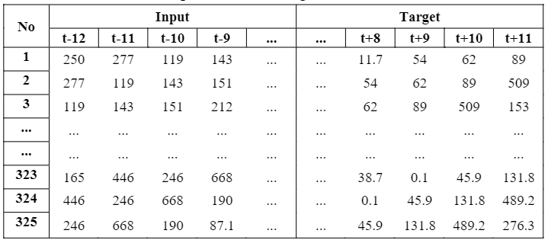
Pengolahan Data

Slide 32
Pembuatan Model
Untuk regresi, unit dan layer dibuat dengan bentuk seperti time-series regresi
Hyperparameter seperti banyaknya unit dan layer, loss function, optimizer, learning rate dan activation function akan disesuaikan tiap training dilaksanakan. Nilai awal yang di masukan sebelum penyesuaian adalah 1 layer input, 2 hidden layer LSTM, dan 1 output layer. Unit pada hidden layer pertama sebanyak 64, dan pada hidden layer kedua sebanyak 32. optimizer yang digunakan adalah ‘adam’ dengan opsi learning rate ‘default’. Loss function yang digunakan adalah RMSE dan MAE, kemudian dicari mana yang terbaik. Activation function yang digunakan adalah sigmoid dan relu, kemudian dicari mana yang terbaik
Model pada K-Nearest Neighbors dapat merujuk pada persamaan sebelumnya. K-Nearest Neighbors tidak memiliki arsitektur khusus seperti Neural Network karena tidak memiliki neuron

Slide 33
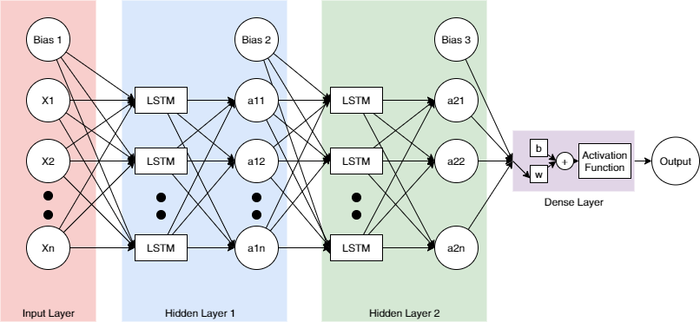
Pembuatan Model

Slide 34
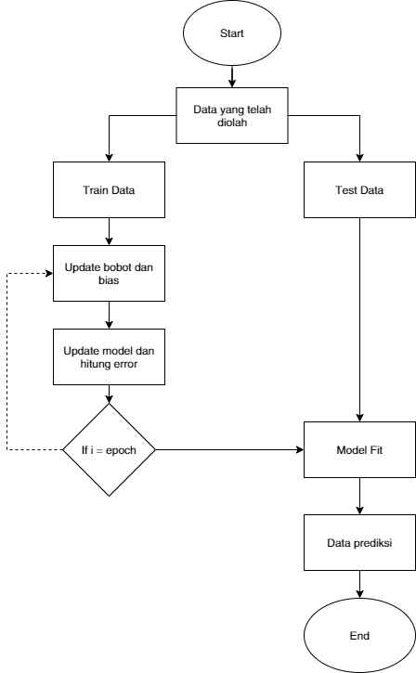
Pelatihan dan Pengujian Machine Learning
Data di split menjadi dua
Train dijalankan hingga epoch selesai
Selama dijalankan bobot dan bias di update
Setelah model jadi maka diuji di data test

Slide 35
Evaluasi dan Visualisasi Machine Learning
Evaluasi dilakukan dengan mengamati loss function dan hasil prediksi, apabila kurang memuaskan maka hyperparameter dapat diubah-ubah
Pengujian lain dengan mencoba kombinasi parameter cuaca hingga didapatkan kombinasi terbaik, lalu dicari tahu alasan fisisnya
Visualisasi digunakan untuk melihat perbandingan data tes dan train serta korelasi antar parameter

Slide 36
Jadwal Kegiatan Penelitian
4

Slide 37
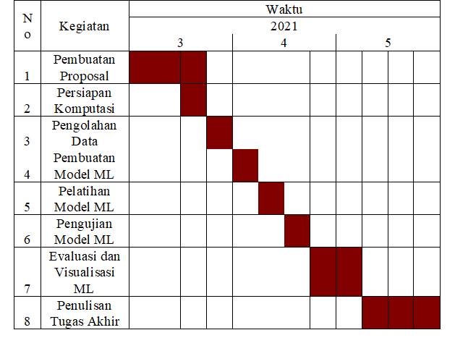
Jadwal Kegiatan Penelitian

Slide 38
Terimakasih

